Slide 1
MESSE DU 4 mai 2025
3ème DIMANCHE DE PÂQUES
ANNEE C

Slide 2
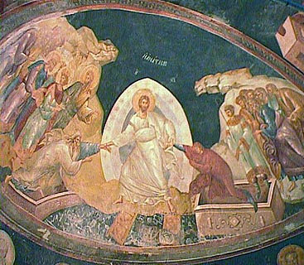

Slide 3
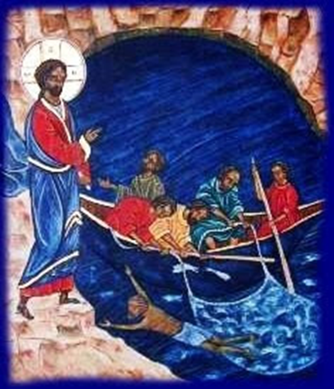

Slide 5
Nos vies en couleurs
Viens te joindre à notre bonheur
Nous partagerons,
un bout de chemin.
Dieu va peindre
nos vies en couleurs
Et nous chanterons
main dans la main.
1. N’aie donc pas peur
Et sois toi-même,
Que dans ton cœur
Naisse un « je t’aime ».
Viens libérer
Ta joie d’aimer.

Slide 6
Viens te joindre à notre bonheur
Nous partagerons,
un bout de chemin
Dieu va peindre
nos vies en couleurs
Et nous chanterons
main dans la main.
2. Fais-donc confiance,
Laisse-toi guider.
En sa présence
Tu seras porté.
Viens contempler,
t’émerveiller.

Slide 7
Viens te joindre à notre bonheur
Nous partagerons,
un bout de chemin.
Dieu va peindre
nos vies en couleurs
Et nous chanterons
main dans la main.
3. Si tu es touché
Par la douleur
Viens t’abandonner
Contre son cœur
Viens il pourra
Te consoler.

Slide 8
Viens te joindre à notre bonheur
Nous partagerons,
un bout de chemin.
Dieu va peindre
nos vies en couleurs
Et nous chanterons
main dans la main.
4. Dieu nous appelle
À l’ regarder
Il nous révèle
Sa vérité
Viens témoigner
Tu es aimé !

Slide 10
Conduis-nous sur le chemin
KYRIE
Messe des talents
(Hugues Fantino)
1. Jésus qui nous mènes
au cœur du Père
CONDUIS-NOUS
SUR LE CHEMIN DE TON AMOUR
PRENDS PITIÉ DE NOUS
PRENDS PITIÉ DE NOUS

Slide 11
2 . Jésus qui pardonnes au cœur de l’homme
CONDUIS-NOUS
SUR LE CHEMIN DE TON AMOUR
PRENDS PITIÉ DE NOUS
PRENDS PITIÉ DE NOUS

Slide 12
3. Jésus qui libères au cœur du monde
CONDUIS-NOUS
SUR LE CHEMIN DE TON AMOUR
PRENDS PITIÉ DE NOUS
PRENDS PITIÉ DE NOUS

Slide 14
GLOIRE A DIEU – Messe du FRAT
(Laurent Grzybowski - CL 41-54)
Gloire à Dieu
au plus haut des cieux,
paix aux hommes qu’il aime.
Gloire à Dieu
au plus haut des cieux,
gloire, gloire à Dieu !
Strophe 1 (soliste)
Nous te louons, nous te bénissons,
Nous t’adorons, nous te glorifions,
Nous te rendons grâce
Pour ton immense gloire,
(Tous : ) Gloire, gloire à Dieu !

Slide 15
Strophe 2 (soliste)
Seigneur Dieu, Roi du ciel,
Dieu le Père tout-puissant,
Seigneur Fils unique, Jésus Christ,
(Tous : ) Gloire, gloire à toi !

Slide 16
Strophe 3 (soliste)
Seigneur Dieu, Agneau de Dieu,
Seigneur, le Fils du Père,
Toi qui enlèves le péché du monde
(Tous : ) Prends pitié de nous.
Strophe 4 (soliste)
Toi qui enlèves le péché du monde
Reçois notre prière, prends pitié,
Toi qui es assis à la droite du Père
(Tous : ) Prends pitié de nous.

Slide 17
Strophe 5 (soliste)
Car toi seul es saint,
toi seul es Seigneur,
Toi seul es le Très Haut,
Jésus Christ,
Avec le Saint-Esprit
dans la gloire du Père,
(Tous : ) Gloire, gloire à Dieu !
Refrain.
Gloire à Dieu
au plus haut des cieux,
paix aux hommes qu’il aime.
Gloire à Dieu
au plus haut des cieux,
gloire, gloire à Dieu !

Slide 19
PSAUME 29
JE T’EXALTE, SEIGNEUR ; TU M’AS RELEVÉ.
1. Quand j’ai crié vers toi, Seigneur,
mon Dieu, tu m’as guéri ;
Seigneur, tu m’as fait remonter de l’abîme
et revivre quand je descendais à la fosse.
2. Fêtez le Seigneur, vous, ses fidèles,
rendez grâce en rappelant son nom très saint.
Sa colère ne dure qu’un instant,
sa bonté, toute la vie.
3. Avec le soir, viennent les larmes,
mais au matin, les cris de joie.
Tu as changé mon deuil en une danse,
mes habits funèbres en parure de joie.
4. Que mon cœur ne se taise pas,
qu’il soit en fête pour toi,
et que sans fin, Seigneur, mon Dieu,
je te rende grâce !

Slide 21
Alléluia
ALLÉLUIA,
MON CŒUR EST DANS LA JOIE !
ALLÉLUIA,
JE CHANTE POUR TOI.
ALLÉLUIA,
MON CŒUR EST DANS LA JOIE !
ALLÉLUIA,
JE CHANTE POUR TOI !
Vers toi, j’élève les mains,
Alléluia, Alléluia !
Pour toi, je frappe des mains,
Alléluia, Alléluia !

Slide 22
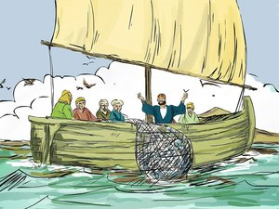
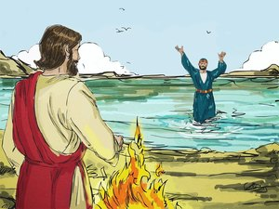
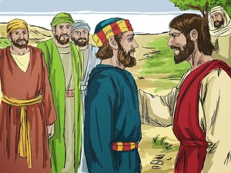

Slide 23
SYMBOLE DES APOTRES (Credo)
Je crois en Dieu, le Père tout-puissant,
Créateur du ciel et de la terre.
Et en Jésus Christ, son fils unique,
notre Seigneur,
qui a été conçu du Saint-Esprit,
est né de la Vierge Marie,
a souffert sous Ponce Pilate,
a été crucifié, est mort et a été enseveli,
est descendu aux enfers,
le troisième jour est ressuscité des morts,
est monté aux cieux,
est assis à la droite de Dieu
le Père tout-puissant,
d’où il viendra juger les vivants et les morts.
Je crois en l’Esprit Saint,
à la sainte Eglise catholique,
à la communion des saints,
à la rémission des péchés,
à la résurrection de la chair,
à la vie éternelle.
Amen

Slide 25
Intentions :
Je te cherche, Dieu,
tu es mon Dieu,
Et je t’appelle.
Je te cherche, Dieu,
entends la voix
De ma prière.

Slide 27
Il s’est manifesté
Refrain :
Il s’est manifesté,
nous l’avons rencontré,
Venez et voyez !
Venu pour nous sauver,
il est ressuscité,
Jésus est le Seigneur !
1. Nos yeux l’ont reconnu,
Et nos mains l’ont touché,
Nous avons entendu
La parole de vie.

Slide 28
Refrain :
Il s’est manifesté,
nous l’avons rencontré,
Venez et voyez !
Venu pour nous sauver,
il est ressuscité,
Jésus est le Seigneur !
2. Vrai Dieu né du vrai Dieu,
il a pris notre chair
Jésus le fils de l’Homme Nous conduit vers le Père.

Slide 29
Refrain :
Il s’est manifesté,
nous l’avons rencontré,
Venez et voyez !
Venu pour nous sauver,
il est ressuscité,
Jésus est le Seigneur !
3. Envoyé par le Père, consacré par l’Esprit,
Jésus est la lumière
qui nous donne la vie.

Slide 30
Refrain :
Il s’est manifesté,
nous l’avons rencontré,
Venez et voyez !
Venu pour nous sauver,
il est ressuscité,
Jésus est le Seigneur !
4. Dieu nous a tant aimés Qu’il a donné son fils,
Non pas pour nous juger, Mais pour nous racheter.

Slide 31
Refrain :
Il s’est manifesté,
nous l’avons rencontré,
Venez et voyez !
Venu pour nous sauver,
il est ressuscité,
Jésus est le Seigneur !
5. Il est venu chercher
La brebis égarée,
Jésus le bon berger
vient pour nous libérer.

Slide 32
Refrain :
Il s’est manifesté,
nous l’avons rencontré,
Venez et voyez !
Venu pour nous sauver,
il est ressuscité,
Jésus est le Seigneur !
6. Celui qui croit en Lui
A la vie éternelle,
Celui qui croit en lui
Marche dans la lumière.

Slide 33
Refrain :
Il s’est manifesté,
nous l’avons rencontré,
Venez et voyez !
Venu pour nous sauver,
il est ressuscité,
Jésus est le Seigneur !
7. Vous tous qui avez soif. Approchez de Lui,
Ouvrez grand votre cœur Recevez son Esprit.

Slide 35
SANCTUS DE LOURDES (A 168)
Refrain :
Dieu saint, Dieu fort,
Dieu immortel,
béni soit ton Nom !
Ciel et terre sont remplis de ta gloire !
Béni soit celui qui vient au Nom du Seigneur !

Slide 37
Anamnèse
(Soliste) :
Quand nous mangeons ce pain
et buvons à cette coupe,
nous célébrons
le mystère de la foi :
(Tous) :
Nous rappelons ta mort
Seigneur ressuscité,
et nous attendons que tu viennes .

Slide 39
NOTRE PÈRE (Glorious)
Notre Père
Qui es aux Cieux
Que Ton Nom soit sanctifié
Que Ton Règne vienne
Que Ta Volonté soit faite
sur la terre comme au ciel.
Donne-nous aujourd'hui notre pain de ce jour
Pardonne-nous nos offenses
comme nous pardonnons aussi
à ceux qui nous ont offensés.
Ne nous laisse pas entrer en tentation
Mais délivre-nous du mal.
Car c'est à Toi qu'appartiennent
le Règne, la Puissance et la Gloire
Pour les siècles des siècles
Amen !

Slide 40
PRIÈRE POUR LA PAIX
Seigneur Jésus Christ, tu as dit à tes apôtres :
« Je vous laisse la paix, je vous donne ma paix » ,
ne regarde pas nos péchés
mais la foi de ton Eglise :
pour que ta volonté s’accomplisse,
donne-lui toujours cette paix,
et conduis-la vers l’unité parfaite,
Toi qui règnes pour les siècles des siècles.
Amen

Slide 41
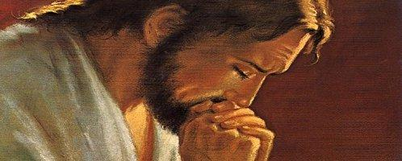

Slide 43
Agnus : La paix, oui la paix
Auteur : K. Mayhew, Communauté de l'Emmanuel
1 - La paix, oui la paix,
c'est le don de Jésus.
La paix, oui la paix,
c'est le don de Jésus.
Alors dit Jésus,
alors mon nom sera connu.
La paix, oui la paix,
c'est le don de Jésus.

Slide 44
2 - La joie, oui la joie,
c'est le don de Jésus.
La joie, oui la joie,
c'est le don de Jésus.
Alors dit Jésus,
alors mon nom sera connu.
La joie, oui la joie,
c'est le don de Jésus.

Slide 45
3 - L'amour, oui l'amour,
c'est le don de Jésus.
L'amour, oui l'amour,
c'est le don de Jésus.
Alors dit Jésus,
alors mon nom
sera connu.
L'amour, oui l'amour,
c'est le don de Jésus.

Slide 46
4 - L'Esprit, oui l'Esprit,
c'est le don de Jésus.
L'Esprit, oui l'Esprit,
c'est le don de Jésus.
Alors dit Jésus,
alors mon nom
sera connu.
L'Esprit, oui l'Esprit,
c'est le don de Jésus.

Slide 48
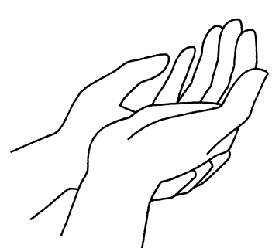
Nous demandons
la grâce de comprendre
les paroles de Jésus
et d’y adhérer de tout notre cœur.

Slide 50
Le Seigneur nous a aimés D 108
1 - Le Seigneur nous a aimés
comme on n'a jamais aimé.
Il nous guide chaque jour
comme une étoile dans la nuit
Quand nous partageons le pain,
il nous donne son amour.
C'est le pain de l'amitié,
le pain de Dieu.
Refrain :
C'est mon corps :
prenez et mangez !
C'est mon sang : prenez et buvez !
Car je suis la vie et je suis l'amour,
O Seigneur,
emporte-nous dans ton amour !

Slide 51
3 - Le Seigneur nous a aimés
comme on n'a jamais aimé.
Pour les gens de son village,
c'est le fils du charpentier,
il travaille de ses mains
comme font tous ses amis :
il connaît le dur labeur
de chaque jour.
Refrain :
C'est mon corps :
prenez et mangez !
C'est mon sang : prenez et buvez !
Car je suis la vie et je suis l'amour,
O Seigneur,
emporte-nous dans ton amour !

Slide 52
5 - Le Seigneur nous a aimés
comme on n'a jamais aimé.
son amour était si grand
qu'il en mourut sur une croix
Son amour était si fort
qu'il triompha de la mort,
il sortit de son tombeau libre et vainqueur.
Refrain :
C'est mon corps :
prenez et mangez !
C'est mon sang : prenez et buvez !
Car je suis la vie et je suis l'amour,
O Seigneur,
emporte-nous dans ton amour !

Slide 53
6 - Le Seigneur nous a aimés
comme on n'a jamais aimé.
il rassemble tous les hommes
et les fait vivre de sa vie,
et tous les chrétiens du monde
sont les membres de son corps,
rien ne peut les séparer
de son amour.
Refrain :
C'est mon corps :
prenez et mangez !
C'est mon sang : prenez et buvez !
Car je suis la vie et je suis l'amour,
O Seigneur,
emporte-nous dans ton amour !

Slide 55
Alléluia Nantais
1. Chrétiens, chantons Jésus ressuscité ;
D'entre les morts
il est le premier né.
Refrain : Alléluia (5X)
2. Il est vivant,
celui qui était mort !
Il est celui qui sauve
de la mort.
3. Il nous précède dans l'éternité
Près de son père,
il nous a devancés

Slide 56
Refrain : Alléluia (X 5 )
4. En Jésus Christ nous sommes baptisés
Vainqueurs du mal, déjà ressuscités
5. Témoins du Christ
aux chemins de la foi,
Soyons semeurs
d'espérance et de foi.
6. Aimant la vie,
partageant ses bonheurs,
Nous attendons
le retour du Seigneur

Slide 57
Refrain : Alléluia (X 5 )
7. Plongés dans l'eau
qui lave et donne vie,
Nous proclamons
Jésus Source de Vie.
8. Aimés du Père,
animés de l'Esprit,
Partez joyeux,
vivez la paix du Christ !

Slide 59
CRIEZ DE JOIE, CHRIST EST RESSUSCITE
Refrain.
Criez de joie, Christ est ressuscité !
Il est vivant comme il l’avait promis.
Alléluia, Christ est ressuscité !
Il nous ouvre la Vie !
Couplet 1.
Au milieu de notre nuit,
la lumière a resplendi.
La vie a détruit la mort.
Christ ressuscité !

Slide 60
Refrain.
Criez de joie,
Christ est ressuscité !
Il est vivant
comme il l’avait promis.
Alléluia, Christ est ressuscité !
Il nous ouvre la Vie !
Couplet 2.
Vous les anges, louez-le,
exultez depuis les cieux !
Tous les vivants louez Dieu !
Christ ressuscité !

Slide 61
Refrain.
Criez de joie,
Christ est ressuscité !
Il est vivant
comme il l’avait promis.
Alléluia, Christ est ressuscité !
Il nous ouvre la Vie !
Couplet 3.
Louez Dieu dans sa grandeur,
louez Dieu notre Sauveur !
Sans fin louez le Seigneur !
Christ ressuscité !

Slide 62
Refrain.
Criez de joie,
Christ est ressuscité !
Il est vivant
comme il l’avait promis.
Alléluia, Christ est ressuscité !
Il nous ouvre la Vie !
Couplet 4.
Accueillez en votre cœur
Jésus Christ l’Agneau Vainqueur !
Il est le chemin, la Vie,
Christ ressuscité !

Slide 64
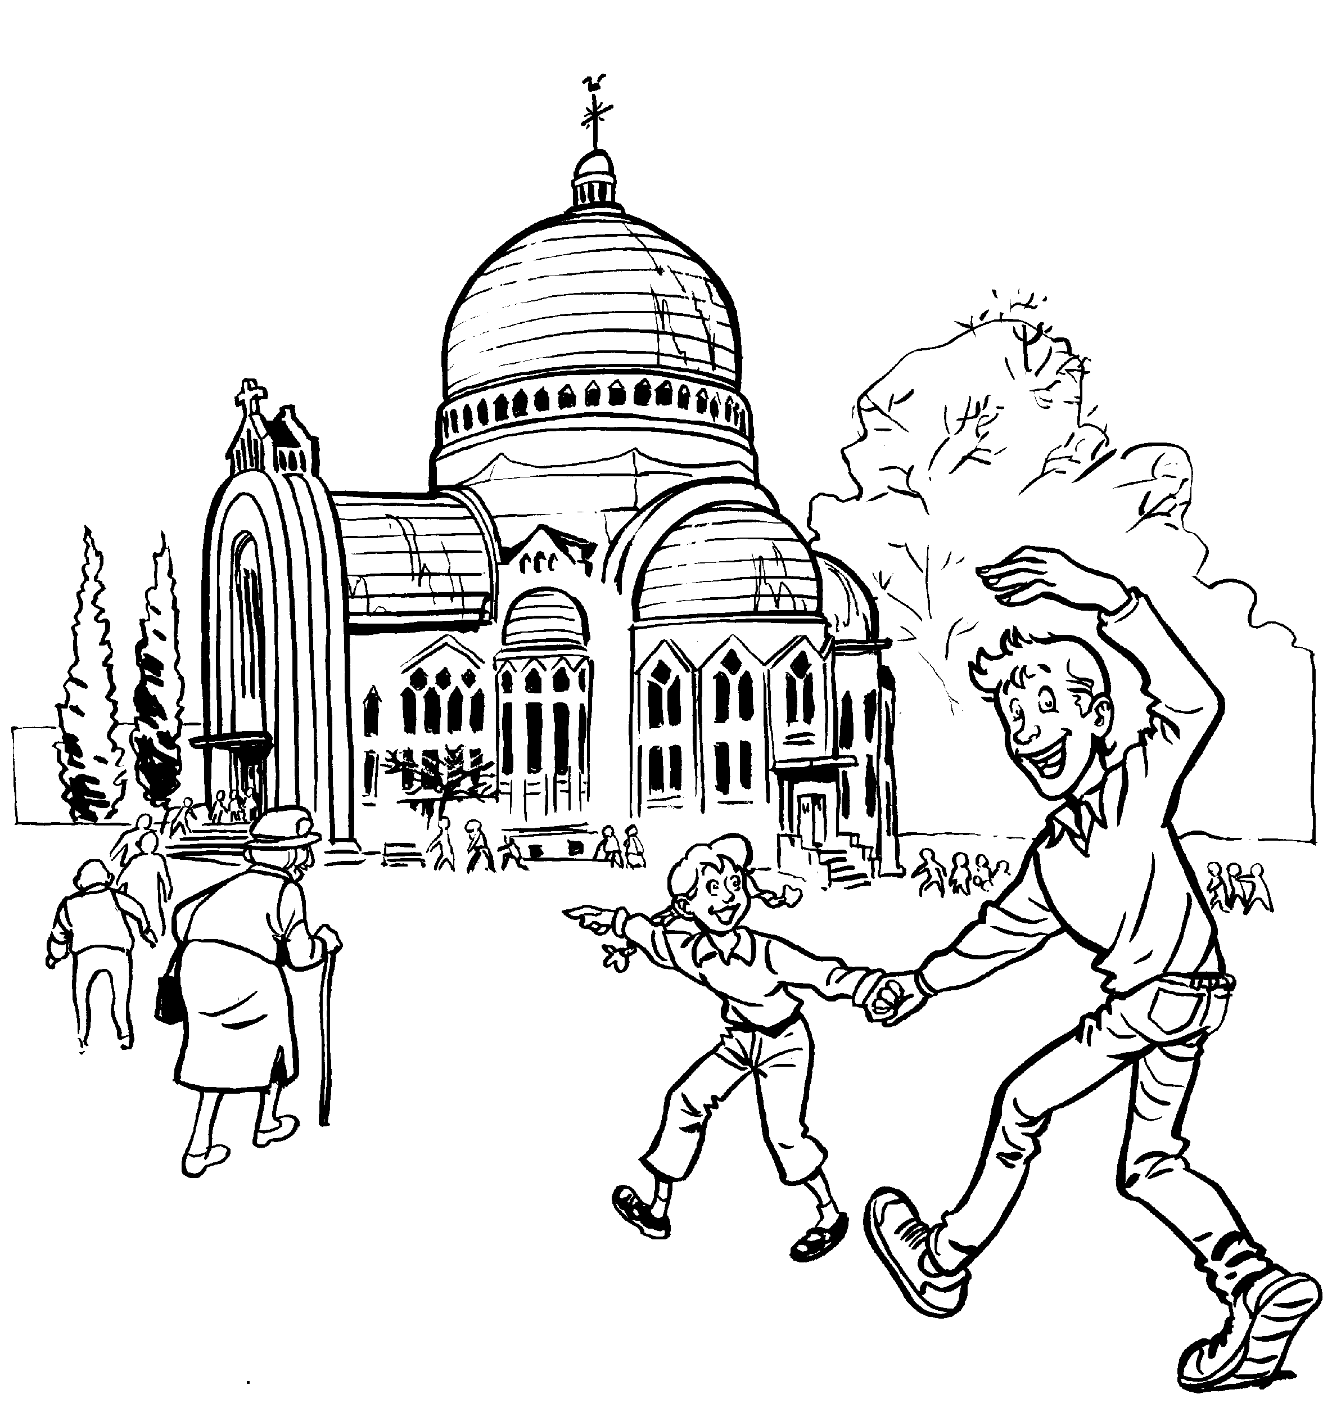
BON DIMANCHE À TOUS !
Les paroles des chants sont disponibles une semaine avant la messe sur notre site internet :
www.chorale-saint-vincent.be

